Slide 1
I. HÀNH CHÍNH:
Họ và tên: Trần Hiền Em
Giới tính: Nam
Năm sinh: 1991 (32 tuổi)​
Địa chỉ: Gò Công, Tiền Giang
Nghề nghiệp: công nhân
Ngày nhập viện: 13h21 ngày 27/02/2023 khoa cấp cứu BV DHYD TPHCM.
Mã BN: A12-0138136 Số vào viện: 23-0019768

Slide 2
II. LÍ DO NHẬP VIỆN:
Đau bụng ¼ dưới phải

Slide 3
III. BỆNH SỬ:
Cách nhập viện 4 ngày, Bệnh nhân đau bụng vùng nửa trên, đau quặn cơn, mỗi cơn kéo dài khoảng 5 phút, cơn cách nhau 10 – 15 phút, cường độ 4/10, không rõ khởi phát, tăng khi đi lại, giảm khi nghỉ ngơi
Cách nhập viện 3 ngày, BN có cơn đau di chuyển xuống vùng ¼ dưới phải, đau với tính chất tương tự và cường độ tăng lên 6/10. Bệnh nhân có mua thuốc uống không rõ loại thì có giảm đau.

Slide 4
III. BỆNH SỬ:
Sáng ngày nhập viện, bệnh nhân vẫn còn đau bụng, đau bụng có giảm do có uống thuốc nên đi khám tại BV Gò Công. Tại đây, được chụp CT-bụng, chẩn đoán: đám quánh ruột thừa. Xử trí: truyền 1 chai Glucose 500ml, Cefotaxim 1g, Metronidazol 500mg
Sinh hiệu lúc nhập viện:
BN tỉnh, tiếp xúc tốt
Mạch: 98 l/p; Huyết áp 100/60 mmHg; Nhịp thở 18 l/p;
SpO2 98%. Chiều cao: 168cm Cân nặng: 65kg
Trong quá trình bệnh, Bệnh nhân không sốt, không chán ăn, không vàng da, không khó thở, không đau ngực, không sụt cân, đi tiểu vàng trong, lượng bình thường, đi tiêu phân vàng đóng khuôn.

Slide 5
IV. TIỀN CĂN:
Bệnh nhân chưa từng có tình trạng đau bụng như vậy trước đây
Nội khoa
Tăng tiểu cầu vô căn 4 năm, điều trị tại BV Chợ Rẫy, bỏ trị 1 năm
Chưa từng nội soi TQ-DD-TT, tiền căn viêm dạ dày
Chưa từng ghi nhận bệnh lý hệ thống đường mật
Chưa ghi nhận THA, ĐTĐ, Ung thư hay các bệnh lí nội khoa khác.
2. Ngoại khoa
- BN chưa ghi nhận tiền căn phẫu thuật
3. Sản khoa:
PARA: 2002, sinh thường, đủ tháng

Slide 6
IV. TIỀN CĂN:
4. Dị ứng
Chưa ghi nhận tiền căn dị ứng thuốc hay thức ăn
5. Thói quen
Hút thuốc lá 10 gói.năm
Thường xuyên sử dụng rượu bia khoảng 2- 3 lần/tuần, 6 -7 lon/tuần
6. Gia đình
Chưa ghi nhận tiền căn ác tính

Slide 7
V. KHÁM LÂM SÀNG:
19h30 ngày 27/02/2023
Tổng quát
Bệnh nhân tỉnh, tiếp xúc tốt
Sinh hiệu
Mạch 98 l/p Nhịp thở 18 l/p
Huyết áp: 100/60 mmHg
SpO2: 98% Nhiệt độ: 37 độ C
CN: 65 kg, CC 168 cm –> BMI: 23 kg/m2
Niêm hồng, kết mạc mắt không vàng.
Hạch ngoại biên không sờ chạm
Không dấu xuất huyết da niêm
Không phù.

Slide 8
V. KHÁM LÂM SÀNG:
2. Cơ quan
Lồng ngực: tim đều, phổi trong, không âm bất thường
b. Bụng
Bụng cân đối, di động theo nhịp thở, không sẹo mổ cũ, không u, không tuần hoàn bàng hệ.
Nhu động ruột 5 lần/phút, âm sắc bình thường.
Gõ trong khắp bụng.
Điểm đau McBurney (+), không đề kháng thành bụng
Gan, lách không sờ chạm. Rung gan (-), ấn kẽ sườn (-). Chạm thận (-)

Slide 9
VI. TÓM TẮT BỆNH ÁN:
Bệnh nhân nam, 32 tuổi, nhập viện vì đau bụng, bệnh 4 ngày
*TCCN:
Đau bụng nửa trên bụng lan hố chậu phải
Không buồn nôn, nôn, chán ăn, sốt
*TCTT:
Điểm đau McBurney (+), không đề kháng
*Tiền căn:
Tăng tiểu cầu vô căn, bỏ điều trị 4 năm

Slide 10
VII. ĐẶT VẤN ĐỀ:
Đau nửa trên bụng lan hố chậu phải
Tiền căn: tăng tiểu cầu vô căn

Slide 11
IX. CHẨN ĐOÁN:
*CĐSB: Đám quánh ruột thừa
*CĐPB:
Áp xe ruột thừa
Viêm túi thừa manh tràng
Viêm hạch mạc treo

Slide 12
X. ĐỀ NGHỊ CẬN LÂM SÀNG:
CLS chẩn đoán:
Siêu âm bụng
CT scan bụng
CTM, CRP
2. CLS thường quy:
Glucose máu, ECG, AST, ALT
- Creatinine, ion đồ, TPTNT

Slide 13
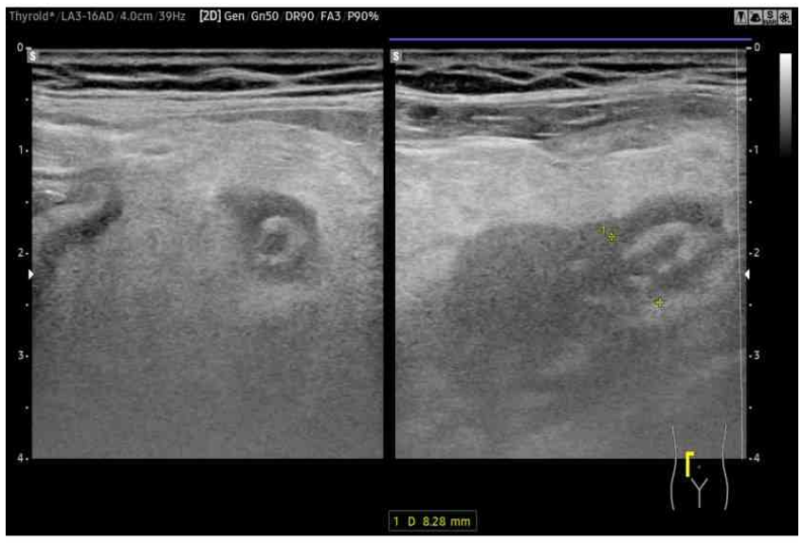
XI. PHÂN TÍCH CẬN LÂM SÀNG:
Siêu âm bụng

Slide 14
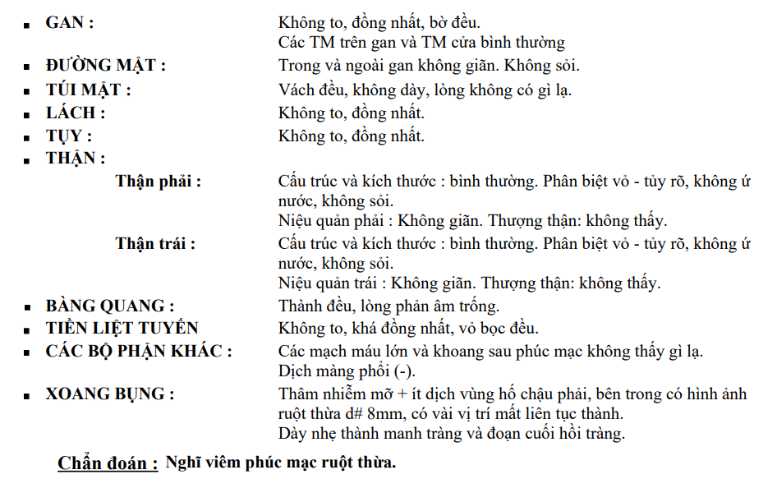
XI. PHÂN TÍCH CẬN LÂM SÀNG:
Siêu âm bụng

Slide 15
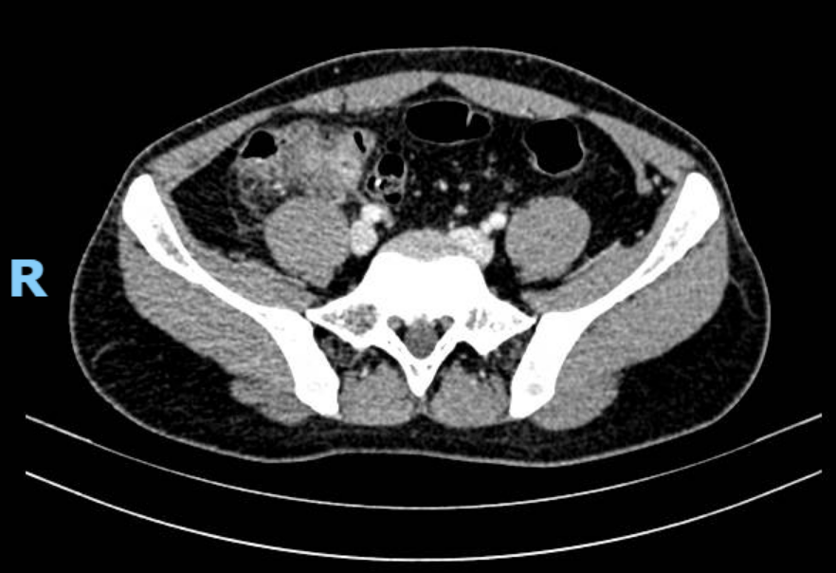
Cận lâm sàng
2. CT scan bụng

Slide 16
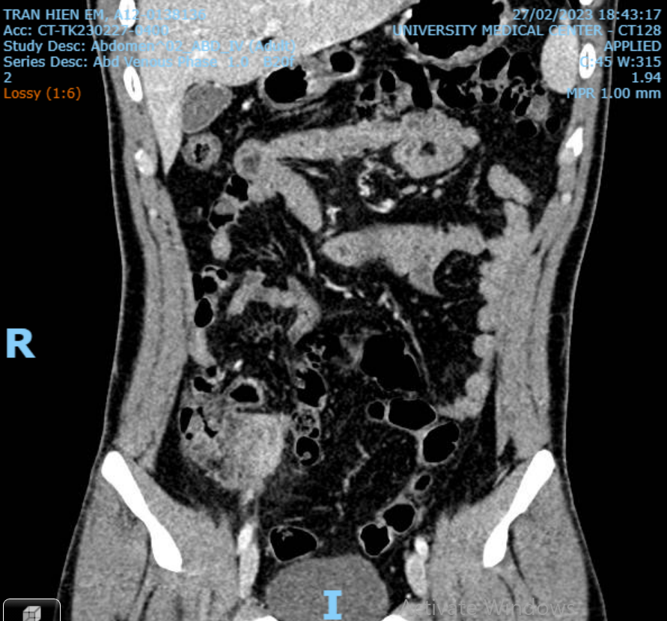
Cận lâm sàng

Slide 17
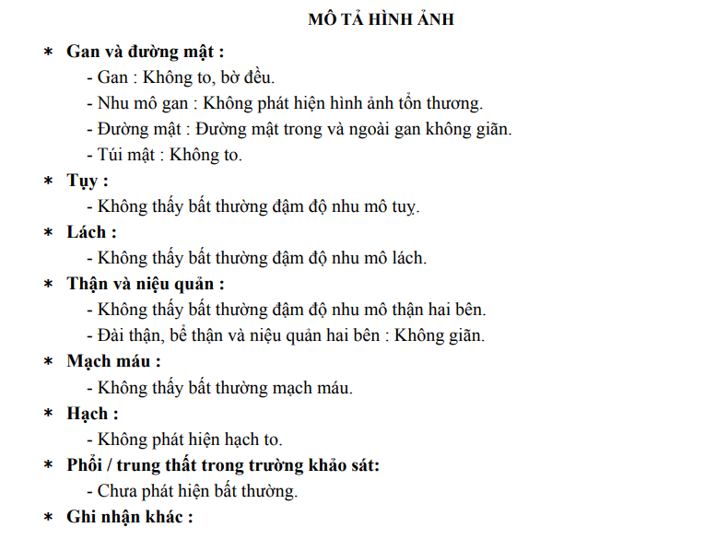
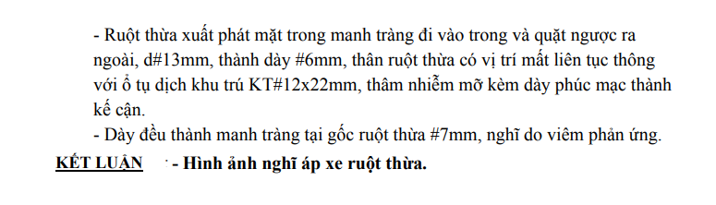
Cận lâm sàng

Slide 18
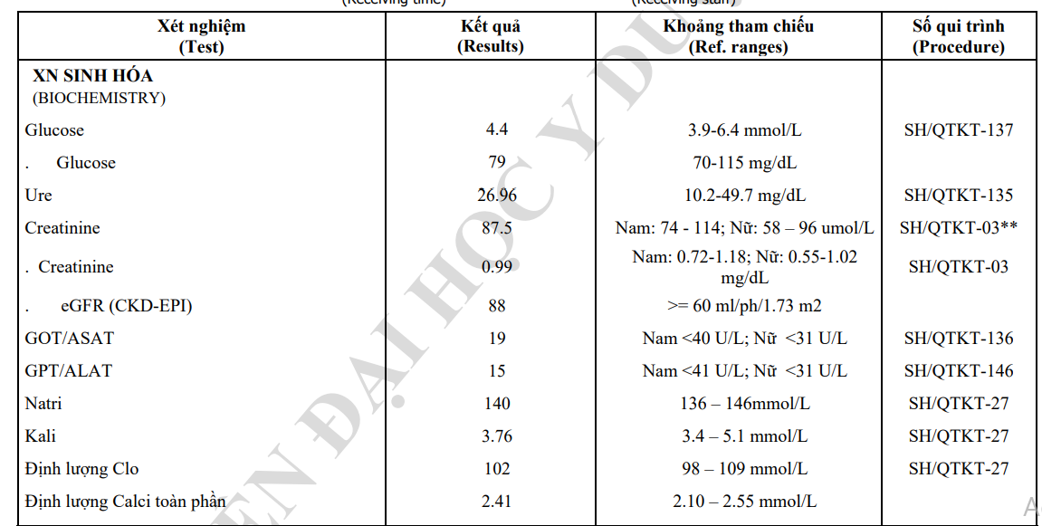
XI. PHÂN TÍCH CẬN LÂM SÀNG:

Slide 19
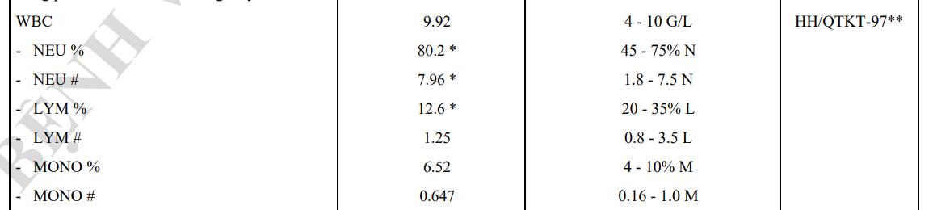
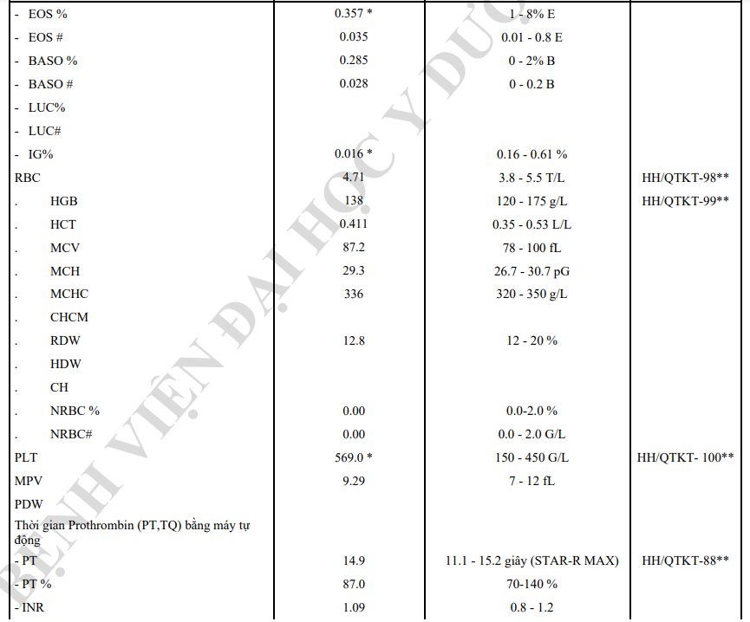
XI. PHÂN TÍCH CẬN LÂM SÀNG:

Slide 20
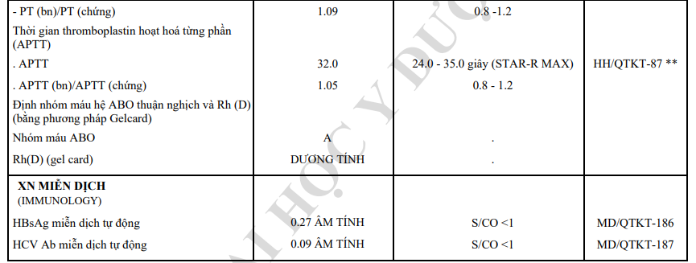
XI. PHÂN TÍCH CẬN LÂM SÀNG:

Slide 21
XII. CHẨN ĐOÁN XÁC ĐỊNH:

Slide 22
XII. CHẨN ĐOÁN XÁC ĐỊNH:
Viêm ruột thừa ngày thứ 4, biến chứng áp xe ruột thừa

Slide 23
XIII. ĐIỀU TRỊ
Phẫu thuật nội soi cắt ruột thừa + đặt dẫn lưu áp xe
Kháng sinh:
Bacsulfo TTM mỗi 12h trong thời gian 7 ngày

Slide 24

Cảm ơn Thầy và các bạn đã lắng nghe!

